Slide 1
节前隐患排查治理
博富特咨询
全面
专业
实用

Slide 2
关于博富特
博富特培训已拥有专业且强大的培训师团队-旗下培训师都拥有丰富的国际大公司生产一线及管理岗位工作经验，接受过系统的培训师培训、训练及能力评估，能够开发并讲授从高层管理到基层安全技术、技能培训等一系列课程。
我们致力于为客户提供高品质且实用性强的培训服务，为企业提供有效且针对性强的定制性培训服务，满足不同行业、不同人群的培训需求。
博富特认为：一个好的培训课程起始于一个好的设计,课程设计注重培训目的、培训对象、逻辑关系、各章节具体产出和培训方法应用等关键问题。

Slide 3
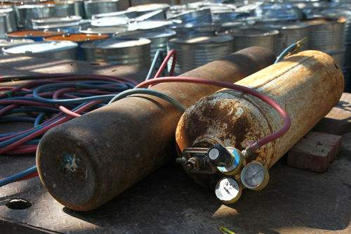
最大的隐患是与隐患为伴却视而不见,身处险境却不知危险何在
低级错误，竟成一些企业“通病”
安全提示
《化学品生产单位动火作业安全规范（AQ3022）》第五条动火作业安全防火要求中明确指出：动火作业应办理《动火安全作业证》。使用气焊、气割动火作业时，乙炔瓶应直立放置；氧气瓶与乙炔间距不应小于5m，二者与动火作业地点不应小于10m，并不得在烈日下暴晒。
暗查组在河南濮阳迈科奇科技有限公司动火作业现场看到，操作人员动火作业前未办理《动火安全作业证》，并将溶解乙炔气瓶放在距明火不足10米的地方，与氧气瓶紧挨在一起。

Slide 4
前 言
公司的管理人员安全意识大部分都有了大幅度的提高，但是对于日常的安全检查、隐患排查还存在一些不足，整改措施不到位等问题还不同程度存在。
实践证明，只有把安全生产的重点放在建立事故预防体系上，超前采取措施；认真进行隐患排查，才能有效防范和减少事故，最终实现安全生产。

Slide 5
01
事故隐患
02
隐患排查定义
02
03
03
现场管理隐患分类
目
04
04
管理上存在的缺陷
05
05
物的不安全状态
录
06
06
其他不安全状态
07
07
人的不安全行为
08
08
案例分析
09
09
隐患整改

Slide 6
01
事故隐患

Slide 7
事故隐患定义
安全生产事故隐患是指生产经营单位违反安全生产法律、法规、规章、标准、规程和安全生产管理制度的规定，或者因其他因素在生产经营活动中存在可能导致事故发生的物的危险状态、人的不安全行为和管理上的缺陷。
一类是“违反”型隐患，所有违法、违标、违规等行为和状态均视为事故隐患；
另一类是由于某些因素而引起的三种现实表现：物的危险状态、人的不安全行为和管理上的缺陷。

Slide 8
事故隐患分级
事故隐患分为一般事故隐患和重大事故隐患。一般事故隐患，是发现后能够立即整改排除，不足以造成人员伤亡、财产损失的隐患。重大事故隐患，是指无法立即整改且可能造成人员伤亡、较大财产损失的隐患，发现重大事故隐患，必须立即采取充分的预防措施，同时编制重大事故隐患治理方案，这些必须有企业负责人亲自组织并且实施。

Slide 9
事故的起因
事故不是无缘无故发生的，而是由隐患或危险源所引起的，在具备了一定的客观条件下导致了我们所不期望的而且是无法预料的后果。
因此可以认为，隐患就是事故的起因，事故就是隐患的后果。事故源于隐患，隐患是滋生事故的土壤和温床。

Slide 10
02
隐患排查定义

Slide 11
02
隐患排查定义
隐患排查是指生产经营单位组织安全生产管理人员、工程技术人员和其他相关人员对本单位的事故隐患进行排查的行为。
方法是定期组织安全生产管理人员、工程技术人员和其他相关人员排查本单位的事故隐患，同时发动职工发现事故隐患，鼓励员工上报，隐患排查是一项全员、全方位的行动。

Slide 12
03
现场管理隐患分类

Slide 13
03
现场管理隐患分类
将隐患分类为：基础管理类和现场管理类
现场管理隐患分类：特种设备现场管理、生产设备设施、场所环境、从业人员操作行为、消防安全、用电安全、职业卫生现场安全、有限空间现场安全、辅助动力系统、相关方现场管理、其他现场管理等类。
归纳为：管理上的缺陷、物的不安全状态、人的不安全行为。

Slide 14
04
管理上存在的缺陷

Slide 15
04
管理上存在的缺陷
管理上的缺陷是造成生产安全事故主要的间接原因。
1
技术和设计有缺陷——工业构件、建筑物、机械设备、仪器仪表、工艺过程、操作方法、维修、检验等的设计、施工和材料使用等方面存在的问题；忽视消防设计和防雷避雷设计。
2
教育培训不够、未经培训或不懂工艺安全操作技术知识；未经工种考试合格就上岗操作。
3
劳动组织不合理；比如劳动时间、排班等

Slide 16
04
管理上存在的缺陷
4
对现场工作缺乏检查或指挥错误；检查和排查不够，盲目发指令。
5
没有安全管理制度，安全管理不到位。
6
安全防护设施、安全措施、安全信号、安全标志、安全用具缺少
或有缺陷；
7
安全操作规程不健全；没有达到一岗一设备有安全操作规程。

Slide 17
04
管理上存在的缺陷
8
个人防护用品缺少或有缺陷；
9
生产场所、施工现场环境不良
10
对事故隐患整改不力，没有或不认真实施事故防范措施；
11
其他安全管理上的缺陷。

Slide 18
05
物的不安全状态

Slide 19
05
物的不安全状态
物的不安全状态是造成生产安全事故主要直接原因之一
无防护
防护、保险、信号等装置缺乏或有缺陷
防护不当
无个人防护用品、用具
个人防护用品用具缺少或有缺陷
所用防护用品、用具不符合安全要求

Slide 20
05
物的不安全状态
设计不当，结构不符合安全要求
设备、设施、工具强度不够
设备、设施、工具、附件有缺陷；
设备在非正常状态下运行
设备维修、调整不良

Slide 21
05
物的不安全状态
照明光线不良
通风不良
作业场所狭窄、杂乱
生产
（施工）场地环境不良
交通线路的配置不安全
操作工序设计或配置不安全
地面高低不平、打滑
物品储存方法不安全
环境温度、湿度不当

Slide 22
物的不安全状态释义
防护、保险、信号等装置缺乏或有缺陷
无防护
无安全保护装置
传动部位无防护装置
无报警装置
无安全标志
无护栏或护栏损坏
电气设备未接地接零、
漏电
绝缘不良
局通无消音系统、噪声大
在危房内作业
其他

Slide 23
物的不安全状态释义
防护不当
防护罩不全或未在适当位置
防护装置调整不当
电气装置带电部分裸露
其他

Slide 24
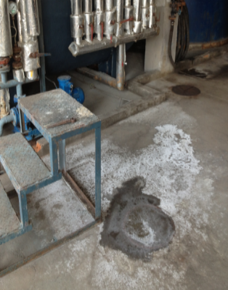
物的不安全状态释义
生产（施工）场地环境不良
照明光线不良、照度不足
通风不良或无通风，通风系统效率低
物品堆放凌乱、堆放不整齐、不稳

Slide 25
物的不安全状态释义
个人防护用品用具缺少或有缺陷
防护服、手套、护目镜及面罩、呼吸器官用具、听力护具、安全带、安全帽、安全鞋等缺少或有缺陷
无个人防护用品用具
所用防护用品用具不符合安全要求，比如绝缘鞋、绝缘手套损坏、潮湿，防毒口罩滤毒罐失效等。

Slide 26
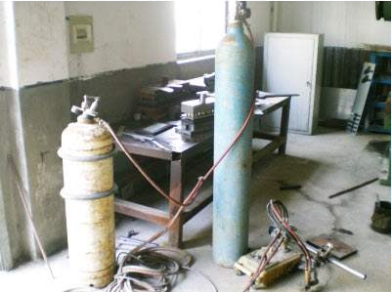
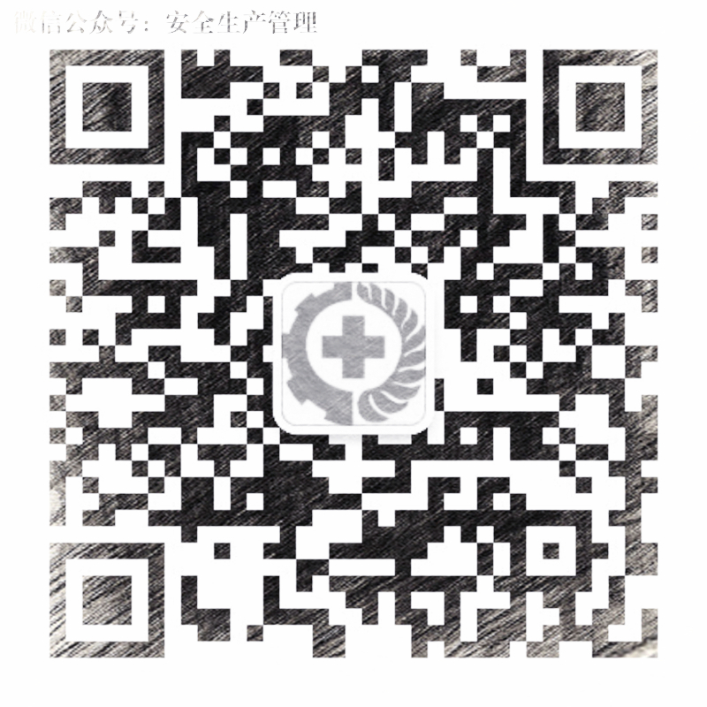
物的不安全状态释义
作业场所狭窄，作业场地杂乱
工具、制品、材料堆放不安全
交通线路的配置不安全，操作工序
设计或配置不安全，地面滑等
地面有油或其他液体
冰雪覆盖
地面有其他润滑物
贮存方法不安全，环境温度、湿度不当

Slide 27
06
其他不安全状态

Slide 28
其他的不安全状态
消防通道堵塞、车间道路堵塞。
车间有其他易燃物、防爆区使用非防爆电器安全设备设施不完善或损坏。
反应釜升温过快、压力容器或非压力容器超压、液体危化品流速太快、原料纯度不够、作业及控制条件失控。危化品跑冒滴漏。
仓库混装危化品、可燃物、氧化物等物品。
车间楼道踏板、竖板是否良好，宽窄高度是否一致；
扶手是否符合标准，是否完好、稳固可靠。通道、楼道照明是否充足。
车间走道应该有明显的划界标志。
原材料、成品和半成品摆放要整齐，不得堆在走道上，摆放高度不得超过规定高度，以防倒塌或妨碍工人操作和通行。废料应及时清除，保持场院、工作场所的整洁

Slide 29
07
人的不安全行为

Slide 30
人的不安全行为
忽视安全，忽视警告，操作错误
1
人为造成安全装置失效
2
使用不安全设备
3
用手代替工具操作
4
物体存放不当
5
人的
不安全行为
冒险进入危险场所
6
攀、坐不安全位置
7
有干扰和分散注意力的行为
8
忽视个体劳保产品的使用
9
不安全劳动着装
10
对危险物品的接触和处理错误等
11

Slide 31
人的不安全行为释义（一）
操作错误、忽视安全、忽视警告
未经许可开动、关停、移动机器
开动、关停机器时未给信号
开关未锁紧，造成意外转动、通电或泄漏
忘记关闭设备
忽视警告标志、警告信号
操作错误（按钮、阀门、扳手、把柄等的操作错误）
奔跑作业
供料或送料速度过快
人员、技术、设施等发生永久性或暂时性变化不履行变更手续
违章驾驶机动车、叉车，比如无证驾驶酒后作业
客货混载，比如叉车载人、升降机载人
违章拆除作业，比如不办理拆除手续
其他

Slide 32
人的不安全行为释义（二）
第一
随意拆除安全装置
第二
安全装置堵塞、失掉了作用
第三
调整的错误，造成安全装置失效
第四
安全装置失效
造成安全装置失效

Slide 33
人的不安全行为释义（三）
临时使用不牢固的设施
使用不安全设备
使用无安全装置的设备
其他

Slide 34
人的不安全行为释义（四）
手代替工具操作与物体存放不当
用手代替手动工具操作
一
用手触摸氢氧化钠等危化品
二
成品、半成品、原材料存放不当
三
工具等其他生产用品存放不当
四
其他
五

Slide 35
人的不安全行为释义（五）
1
进入 “禁止进入” 的地方，如罐区、配电室等
2
从正在作业的吊车下穿过
冒险进入危险场所
3
未经允许进入危化品罐区
4
未办理“动火作业证、下罐作业证”开始作业
5
易燃易爆场所乱用明火

Slide 36
人的不安全行为释义（六）
攀、坐不安全位置及在起吊物等机械设备下作业、停留
1
2
3
4
5
攀、坐平台护栏、吊车吊钩、叉车
攀、坐围墙、管道、窗口
机器运转时加油、检查、调整、维修、焊接、清扫等工作
在吊车、升降机的起吊物下作业、停留
在悬挂的物体旁边，未采取安全措施进行作业

Slide 37
人的不安全行为释义（七）
在必须使用个人防护用品用具的作业或场合中，忽视其使用
使用浓硫酸、硝酸时未戴防护手套、眼镜、防护靴
高处作业时未佩戴安全带
使用蒸汽时不佩戴手套
1
3
5
7
2
4
6
电焊作业未戴护目镜或面罩，化验室配酸碱时不戴防护眼镜
配氨时未戴防毒口罩或防毒面具、防护眼镜、防护手套、防护服等。
噪音严重岗位不佩戴防护耳罩
其他

Slide 38
人的不安全行为释义（八）
有分散注意力行为与不安全装束
1
在危险场所作业时与别人讲话、接听手机
1
特种作业时精力不集中、监护人四处张望
2
2
3
穿拖鞋、凉鞋、高跟鞋、裙子上岗
3
穿化纤衣服进入易燃易爆场所
4
穿硬底鞋登高作业
5

Slide 39
人的不安全行为释义（九）
对易燃、易爆等危险物品处理错误
1
把水加入硫酸，用水扑救燃烧的电器或苯类、醇类、醚类、酮类、脂类等液体及高温状态下的化工设备
化学物质混合容易产生危险的工艺或者产生危险配伍（易燃、易爆、有毒）
2
造成氧化还原、硝化、电解、聚合、催化、氯化、裂化、磺化、重氮化、烷基化等危险工艺产生
3

Slide 40
操作现场常见的不安全行为
设备传动部分防护罩（栏）缺损或未关好就开车操作
检修带电设备时在配电开关处不断电或不挂警示牌
进入机械设备内检修运转部件不设人监护或未采取重复断开动力源措施。比如下罐作业
任意开动非本工种设备
物件堆放超高、不稳妥就结束工作
开动情况不明的电源或动力源开关、闸、阀
高处作业或在有高处作业、有机械化运输设备下面 工作而不戴安全帽的

Slide 41
操作现场常见的不安全行为
无特种作业操作证人员独立进行特种作业操作。
超限（如载荷、速度、压力、温度、期限等）使用设备。
非特种作业者从事特种作业。
设备上有安全装置，而开车操作时不用。
开动被查封设备。
危险作业无人监护或未经相关部门审批。
任意拆除设备上的安全、照明、信号、防火、防爆装置和警示标志、显示仪器。

Slide 42
操作现场常见的不安全行为
使用未经审批的临时电源线或使用时不挂临时线牌。
检修高压线路或电器，不停电、不验电、不跨接地线。
使用非安全电压灯具作业。
带负荷运行时断开回路配电闸刀或总开关。
潮湿地面、容器内或金属构架内使用非双重绝缘的电动工具工作。
容器内作业时不使用通风设备。

Slide 43
操作现场常见的不安全行为
进入现场穿高跟鞋的。
高处作业穿硬底鞋的。
电气作业不穿绝缘鞋的
带电作业（检修）不带绝缘手套的。
高处作业不使用安全带的。
操作旋转设备或进行检修试车时散开衣襟。
在易燃易爆、明火、高温作业场所穿化纤料服装操作的。
其它违反防护用品使用规定的。

Slide 44
08
案例分析

Slide 45
案例分析（一）
典型危险化学品事故案例——温州某电化厂液氯钢瓶爆炸事故
2000年9月7日，浙江省温州市某电化厂液氯工段发生液氯钢瓶爆炸。使该工段厂房全部摧毁，相邻的冷冻厂厂房部分倒塌，两个厂房内设备、管线全部损毁。并造成附近办公楼及厂区周围280余间民房不同程度损坏。液氯工段当班的8名工人当场死亡。
更为严重的是，由于电化厂设在市区，与周围居民区距离较近。爆炸后扩散的10.2t氯气波及7.53km²。事故共导致779人氯气中毒，59人死亡。直接经济损失达63万元。

Slide 46
案例分析（一）
这起事故的直接原因如下
原因一
原因二
最初爆炸的1只液氯钢瓶是由温州市某药物化工厂(简称药化厂，该厂液化石蜡工段以液化石蜡和液氯为原料生产氯化石蜡)送到电化厂来充装液氯的。由于药化厂该工段生产设备简陋，在生产设备与液氯钢瓶连接管路上没有安装逆止阀、缓冲罐或其他防倒灌装置。致使氯化石蜡倒灌入液氯钢瓶中。
电化厂液氯工段工人违章操作，在充装液氯前没有对欲充装的钢瓶检查和清理，就进行液氯充装。充装时，钢瓶内的氯化石蜡和液氯发生化学反应，温度、压力升高，致使钢瓶发生粉碎性爆炸，并导致一连串钢瓶爆炸。

Slide 47
案例分析（二）
聊城市莘（shen)县化肥有限责任公司“7.8”液氨泄漏事故
2002年7月8日2时09分，聊城市莘县化肥有限责任公司发生液氨泄漏事故。这起事故共泄漏液氨约20.1吨，造成死亡13人，重度中毒24人，直接经济损失约72.62万元。
事故经过
2002年7月8日凌晨0点20分，一辆个体液氨罐车，在莘县化肥有限责任公司液氨库区灌装场地进行液氨灌装，到凌晨2点左右灌装基本结束时，液氨连接导管突然破裂，大量液氨泄漏。驾驶员吩咐押运员立即关闭灌装区西侧约64米处的紧急切断阀，自己迅速赶到罐车尾部，对罐车的紧急切断装置采取关闭措施，一边与厂值班人员联系并电话报警。

Slide 48
案例分析（二）
事故原因
原因一
原因二
液相连接导管破裂是造成事故的直接原因。初步查明，液相连接导管供货单位是河北省无生产许可证的一家镇办企业。经公安部门侦察鉴定，液相连接导管破裂排除了人为破坏因素。从发生事故前的记录看，液相连接导管的工作压力、温度及使用期限均未超出规定范围，是在正常使用条件下发生的破裂，这是造成这起事故的直接原因。
液氨罐车上的紧急切断装置失灵是液氨泄漏扩大的主要原因。事故发生后，氨库西侧约６４米处的紧急切断阀很快被关闭，防止了液氨储槽中液氨的继续泄漏。虽然驾驶员对罐车上的紧急切断阀采取了紧急切断措施，但由于该装置失灵，致使罐车上液氨倒流泄漏，导致事故的进一步扩大。

Slide 49
案例分析（三）
随州市大地化工有限公司“3•17”氨气泄漏事故
3月16日下午，维修人员在对氨回收系统进行常规检修时，更换了2号贮罐驰放气管道连接法兰的石棉垫片；3月17日凌晨，氨回收和驰放气系统相继投入使用；投用半小时后约4时许，2号贮罐驰放气管道连接法兰处发生氨气泄漏。3名操作人员未佩戴任何防护用具，就试图关闭驰放气控制阀，因现场氨气浓度太大，未能成功，立即报警求援。消防人员和厂部救援人员赶到现场后，进行紧急救援处置。5时40分，驰放气控制阀被关闭，成功消除漏点。事故造成约2 m3氨气泄漏，因呼吸道不适送往医院观察治疗的3人已痊愈出院。

Slide 50
案例分析（三）
事故原因
原因一
原因二
在更换驰放气管道连接法兰的石棉垫片时，未按要求对角把紧法兰螺栓，造成石棉垫片受力不均，密封不严
更换石棉垫片后，未对驰放气管道系统进行压力和气密性试验；三是, 现场应急器材配备不够，应急处置能力差

Slide 51
案例分析（四）
机器过热填料多 酒精蒸发引火灾
某制药厂制粒岗位操作工王某操作的制粒机因运行时间过长，机身温度已经很高，物料开始发粘，出粒很不顺畅，王某有些手忙脚乱。这时职工吕某过来取工具，顺手帮忙将机台上的料倒入斗内，但由于填料过多造成机器憋车。
这种情况按规定应该停机处理，但王某为了赶时间就没有停车，而是取来一桶酒精，一边 戴着手套向斗内加酒精，一边晃车。
只听一声巨响，制粒机整个引爆燃烧，料斗内窜出几尺高的火苗将王某的手颈烧伤。

Slide 52
案例分析（四）
事故原因
原因一
原因二
由于机器过热，料中酒精迅速蒸发，造成机器物料酒精浓度过高，排风机因老化不能及时排除，在点动晃车启动电源时产生电弧而引爆燃烧。吕某帮忙填料过多，王某违规不停机处理反而加酒精强行点车操作，在机器高温情况下引起火灾，这些人的不安全行为是造成事故的直接原因。
而这台老式的制粒机，电源启动为非防爆型，不适宜含酒精物料的生产，与之配套的通风系统因功率低，阻力过大，不匹配，不能及时排除作业环境中的酒精与高温蒸汽。这些物的不安全因素是造成事故的间接原因

Slide 53
案例分析（五）
硝酸计量罐爆炸事故经过
2012.3.3日20:25硝化釜R25101B开始投料03078批，
21:00投料结束。
23:10开始滴加硝酸，
次日2：10滴加硝酸结束保温反应。
3:40开始对硝化釜R25101B加压，准备转料去20#车间萃取釜V25201B。转料开始时，操作工袁振清发现有硝化液沿硝酸滴加管道逆流而上，袁振清马上意识到滴加阀门没有及时关闭，立即关闭滴加阀门阻止硝化液继续逆流。
5:25转料结束。操作工没有对硝酸计量罐T25103B进行清理于 6:20再次向该计量罐真空抽入硝酸，当抽入9Kg时，硝酸计量罐T25103B爆裂。

Slide 54
案例分析（五）
事故原因
原因一
原因二
操作工滴加硝酸结束后没有及时将硝酸滴加管路上阀门关闭。
车间由于止逆阀故障，将止逆阀取消，失去一层安全保障。
教育培训不到位，员工没有意识到硝化液进入硝酸罐的危害。
车间日常管理不到位，没有将阀门开关等操作细节严格要求

Slide 55
09
隐患整改

Slide 56
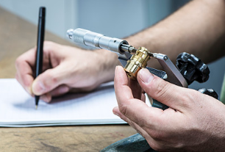
隐患整改
对排查结果进行分级处理，本着“三定四不推”（三定为定责任人和部门，定时间，定措施。四不推为班组能解决的不推车间，车间能解决的不推厂，厂能解决的不推上级部门）的原则进行整改和治理。

Slide 57
隐患整改
现场立即整改
限期整改
有些隐患如明显的违反操作规程和劳动纪律的行为，比如未正确佩戴防护用品，这属于人的不安全行为式的一般隐患，排查人员一旦发现，应当要求立即整改，并如实记录。有些设备设施方面的简单的不安全状态如安全装置没有启用、现场混乱等物的不安全状态等一般隐患，也可以要求现场立即整改。
有些隐患难以做到立即整改的，但也属于一般隐患，则应限期整改。
限期整改通常由排查人员或排查主管部门对隐患所属单位发出“隐患整改通知”，内容中需要明确列出如隐患情况的排查发现时间和地点、隐患情况的详细描述、隐患发生原因的分析、隐患整改责任的认定、隐患整改负责人；隐患整改的方法和要求、隐患整改完毕的时间要求等。

Slide 58
感谢聆听
资源整合，产品服务
↓↓↓
公司官网 | http://www.bofety.com/
如需进一步沟通
↓↓↓
联系我们 | 15250014332 / 0512-68637852
扫码关注我们
获取第一手安全资讯
微信公众号
抖音

